Slide 1
科技化評量系統的教學應用-- 把落後學生帶上來
國小版
學習扶助資源平台
伸仁國小 熊黛綾
呂美慧校長編製 112年08月

Slide 2
學習扶助的教學實施流程
測驗報告統計分析
課程規劃
對應教材
評量學習成效
教學實施

Slide 3
行政輔導 全面落實
學習扶助班
全班學生測驗報告統計表
課程規劃與日誌
原授課班
未通過學生追蹤輔導一覽表
對應教材
對應教材
受輔學生測驗報告統計表
數學簡要課程規劃
期末彙整學生練習單
期初教學檔案
學習扶助班：入班受輔學生
原授課班：未入班受輔學生
提交
提交到行政承辦處室
檢閱

Slide 4
班級學習扶助追蹤輔導一覽表
原班
湳雅國小→學習扶助中心

Slide 5
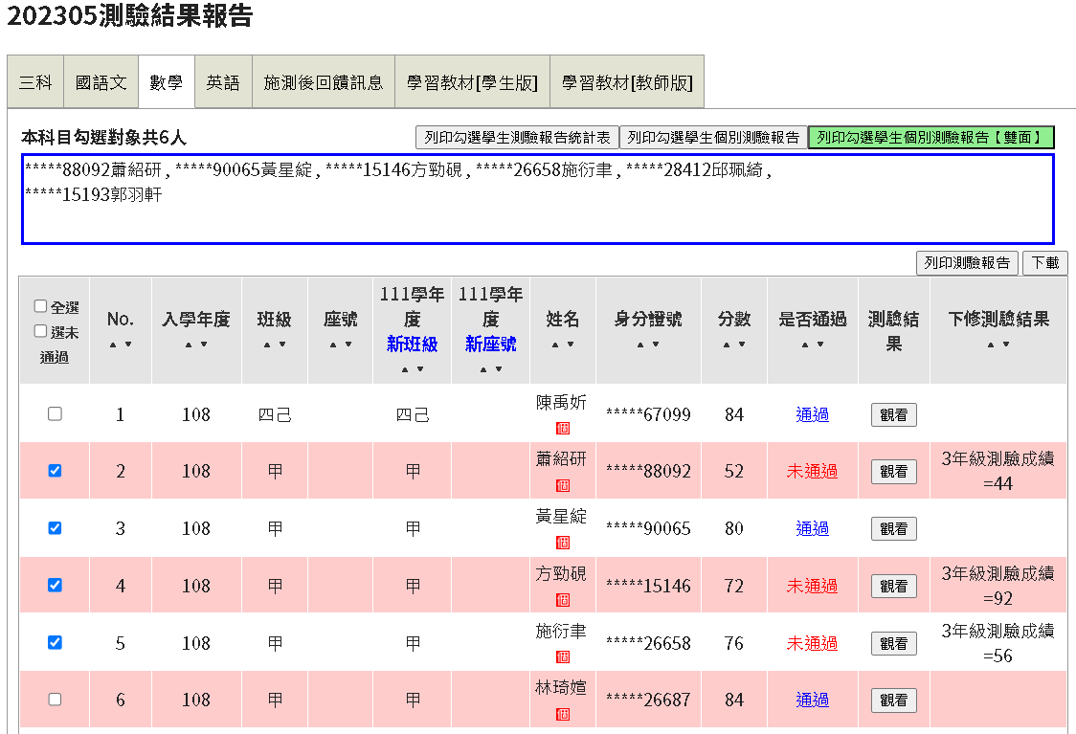
特定學生測驗報告統計表
Notes:
1.篩選階段
依核定提報率提報學生進行測驗
2.補救階段
依測驗結果 開班規劃
依診斷報告 基本學習內容 對應教材
進行補救教學
3.檢核階段
12月成長測驗
與篩選測驗成績比較
受輔成效

Slide 6
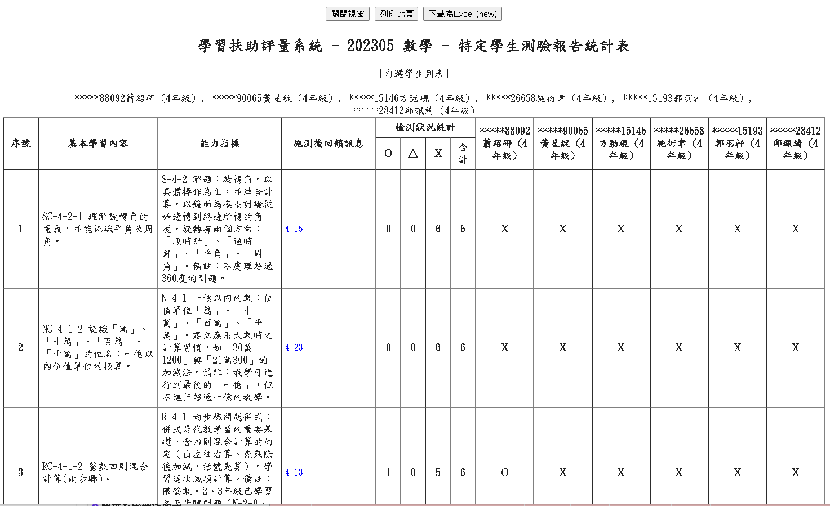
特定學生測驗報告統計表

Slide 7
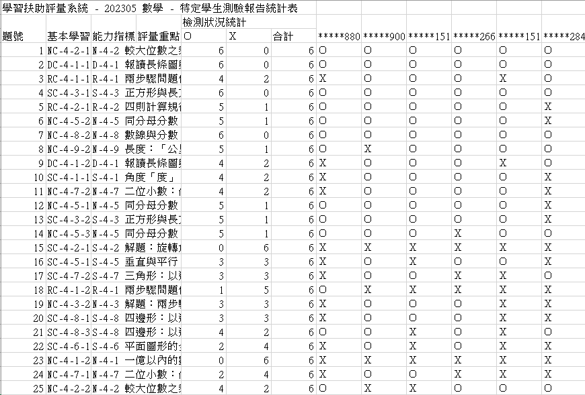
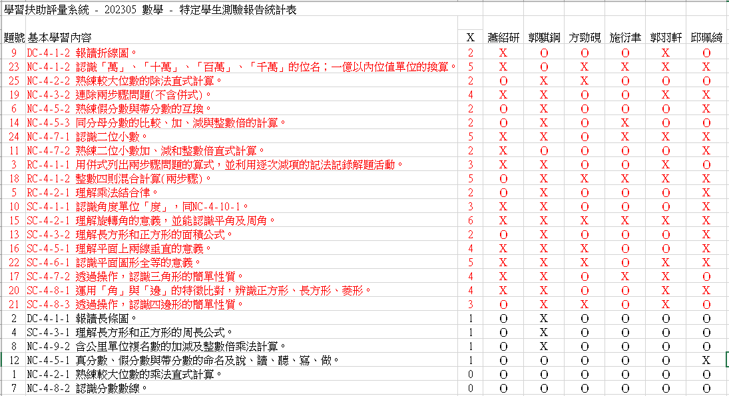
數學教學目標–未通過基本學習內容
下載excel檔
調整欄寬刪除簡化
第一次自訂排序
課程規劃對應教材
第二次自訂排序
教學目標
數學自訂排序
1.X次數：C欄,由大到小
2.基本學習內容 : B欄,由A到Z

Slide 8
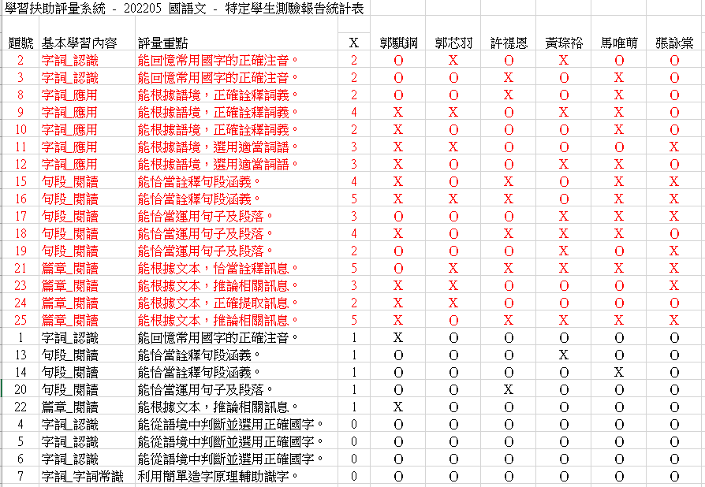
國語文和英語教學目標–未通過基本學習內容及評量重點
教學目標
教學目標
國語文自訂排序
1.X次數：D欄,由大到小
2.題號 : A欄,由小到大
英語自訂排序
1.X次數：D欄,由大到小
2.基本學習內容 : B欄,由A到Z
3.手動調整

Slide 9
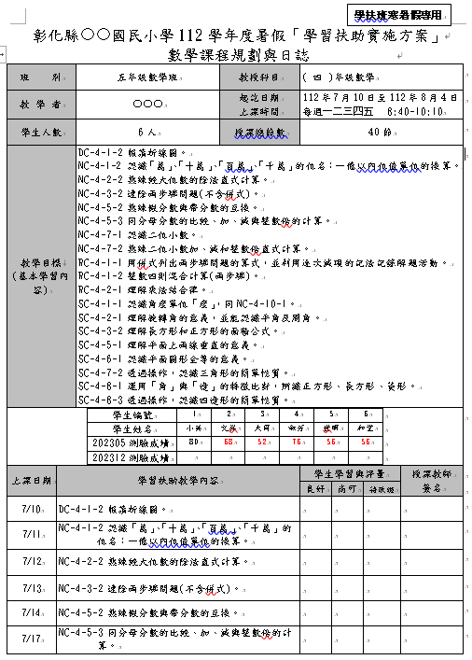
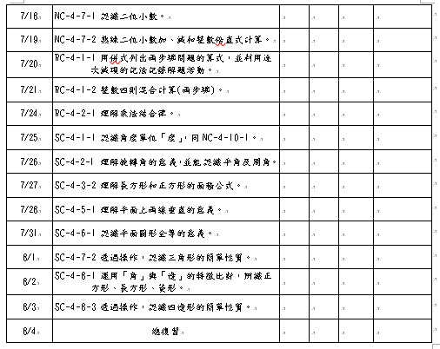
數學(寒暑假)課程規劃
學扶班
日誌填寫：
當日教學後，在「學生學習和評量」 欄紀錄，並在「授課教師簽名」欄簽名。
「學生學習和評量」記法：
1.整體表現：擇一欄，打√。
2.個別表現：擇一欄，寫上编號。
湳雅國小→學習扶助中心

Slide 10
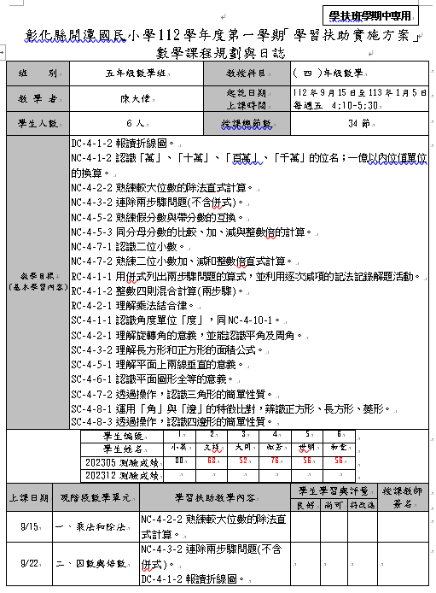
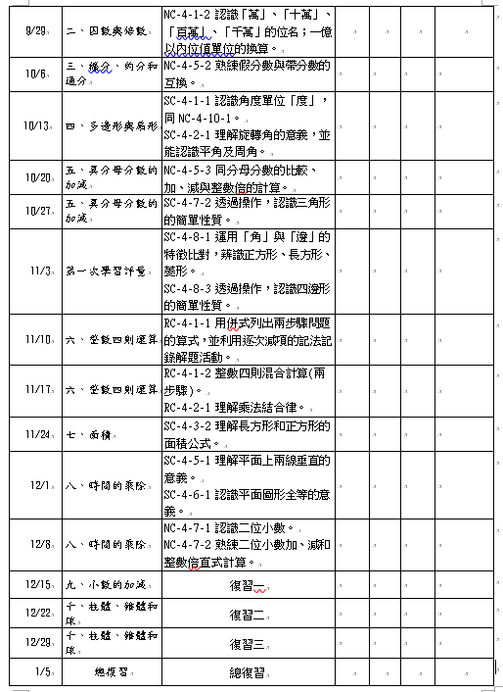
數學(學期中)課程規劃-銜接現階段內容
學扶班
現階段內容
湳雅國小→學習扶助中心

Slide 11
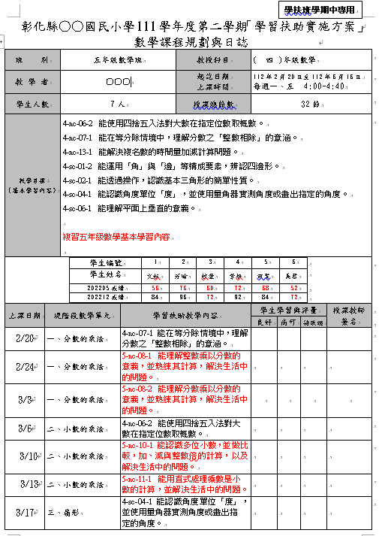
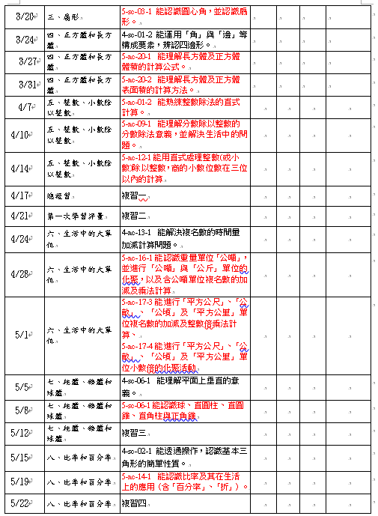
數學第二學期複習現階段內容
學扶班

Slide 12
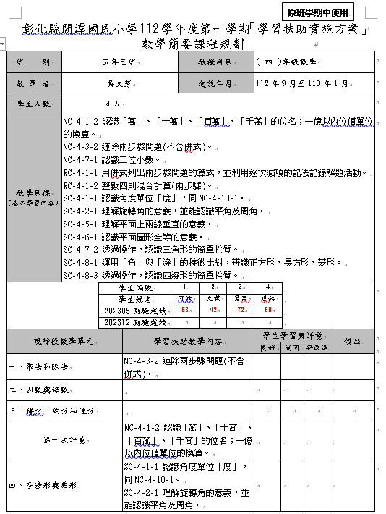
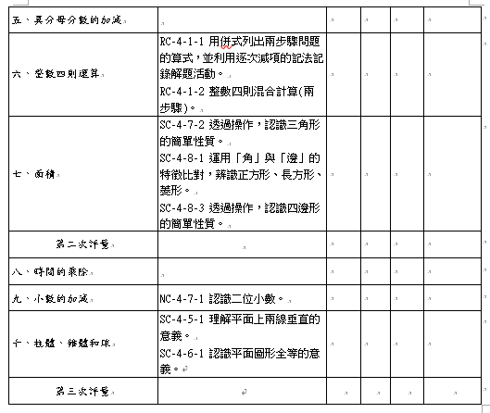
數學簡要課程規劃(學期中)
原班
現階段內容
「學生學習和評量」記法：
1.整體表現：擇一欄，打√。
2.個別表現：擇一欄，寫上编號。
湳雅國小→學習扶助中心

Slide 13
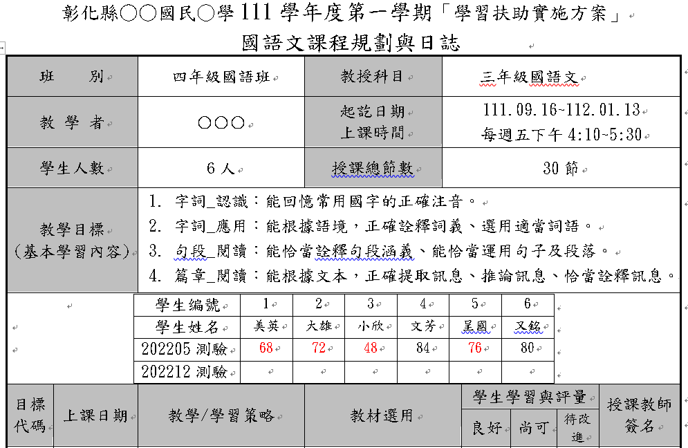
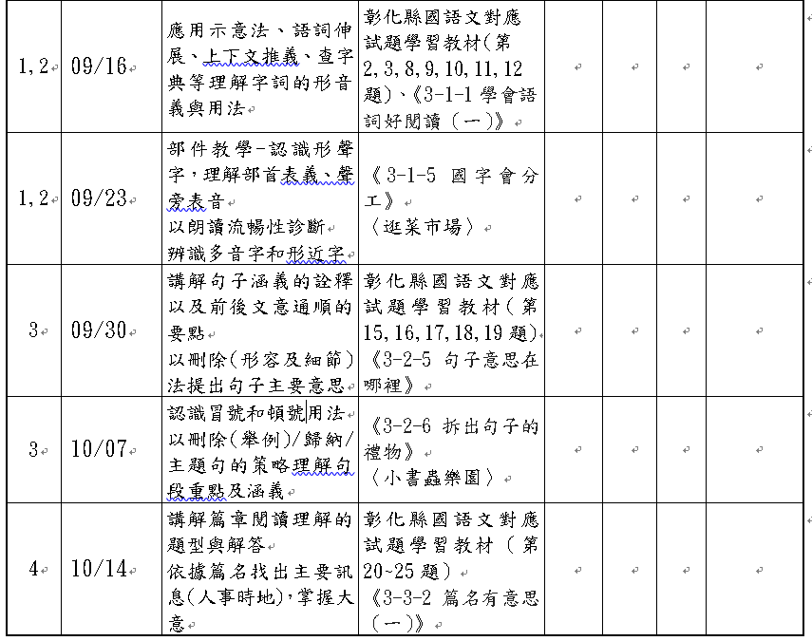
國語文的課程規劃
日誌填寫：
當日教學後，在「學生學習和評量」 欄紀錄，並在「授課教師簽名」欄簽名。
「學生學習和評量」記法：
1.整體表現：擇一欄，打√。
2.個別表現：擇一欄，寫上编號。
湳雅國小→學習扶助中心

Slide 14
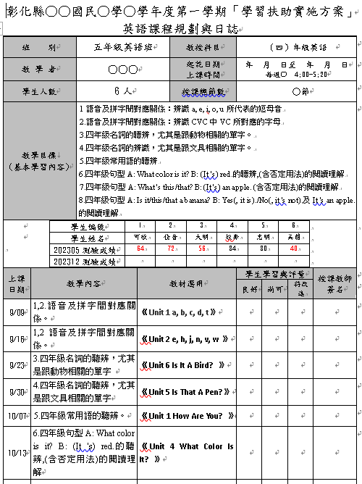
英語的課程規劃
「學生學習和評量」記法：
1.整體表現：擇一欄，打√。
2.個別表現：擇一欄，寫上编號。
日誌填寫：
當日教學後，在「學生學習和評量」 欄紀錄，並在「授課教師簽名」欄簽名。
湳雅國小→學習扶助中心

Slide 15
對應基本學習內容教材
國語文
資源平台（科技化評量系統）
現行版：三~九年級
數學
英語
資源平台（科技化評量系統）
100年版：一~九年級
現行版：一~三年級
跨領域閱讀：國小、國中
彰化縣學扶資源中心（湳雅國小）
對應測驗練習題：一~六年級
資源平台（科技化評量系統）
現行版：一~六年級
100年版：一~九年級
科技化評量系統
對應題目學習教材：一~八年級
彰化縣學扶資源中心（湳雅國小）
學習教材練習題：一~八年級
100年版：三~九年級
彰化縣學扶資源中心（湳雅國小）
基本學習內容字詞：四~六年級

Slide 16
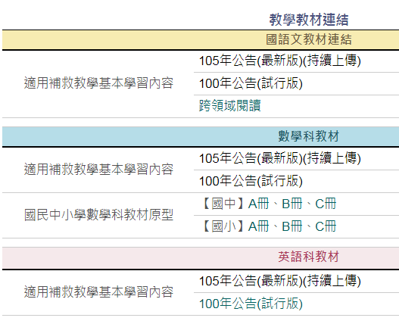
學習扶助平台的教材（公開化）
科技化評量系統

Slide 17
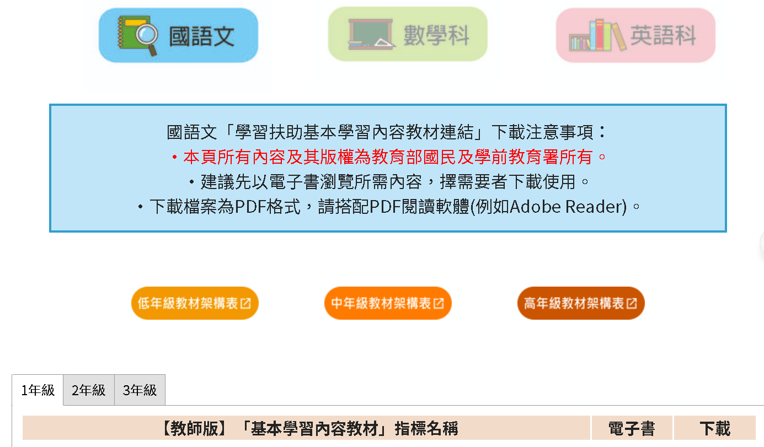
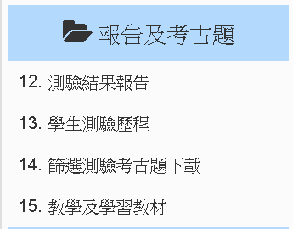
現行版的國語文教材
觀看教材架構表
特點：
1.教師版的教學重點可摘取重點為教學策略
2.教導方法策略
3. 多元活動設計

Slide 18
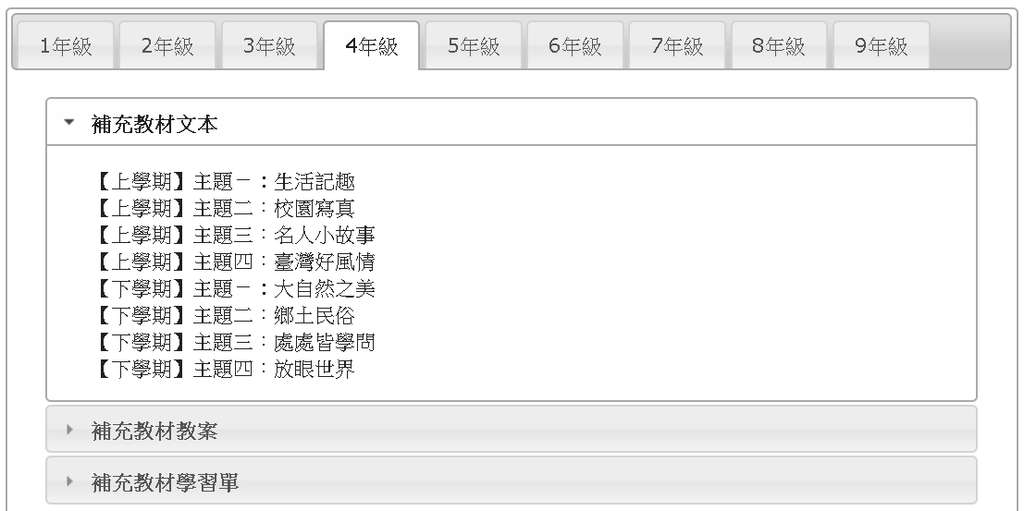
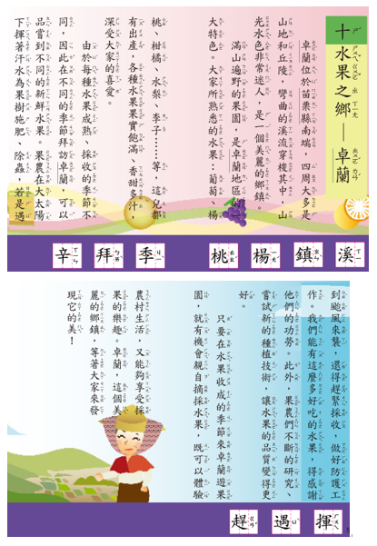
100年版的國語文教材
特點：
1.完整有意義的文本
2.可用以字詞、句段和篇章的教學
3.提供學習策略的演練

Slide 19
國語文跨領域閱讀 吳敏而主編
特點：
1.整合其它領域學習2.偏重閱讀理解

Slide 20
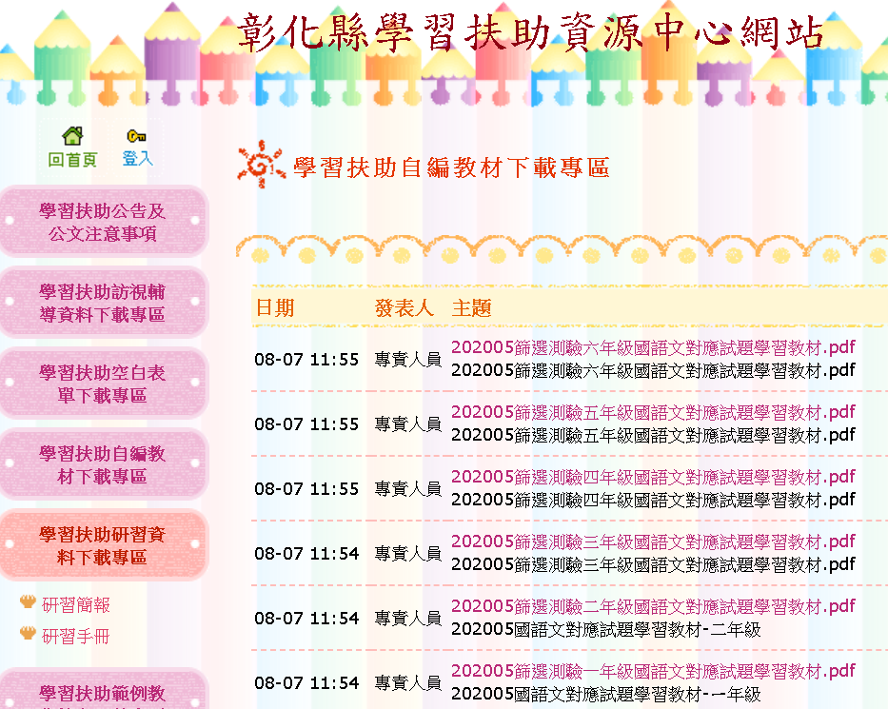
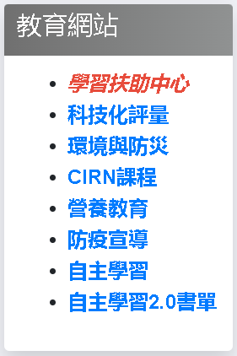
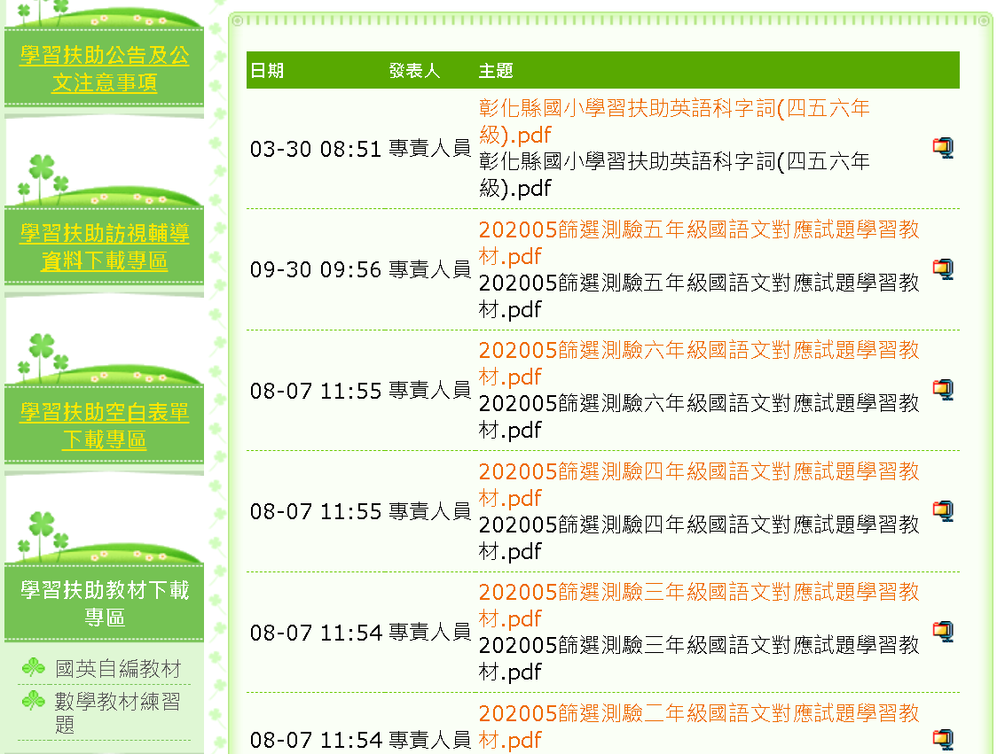
湳雅國小—國語文對應測驗練習題
特點：
1.對應測驗題目的練習
2.熟悉題型

Slide 21
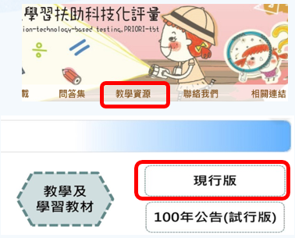
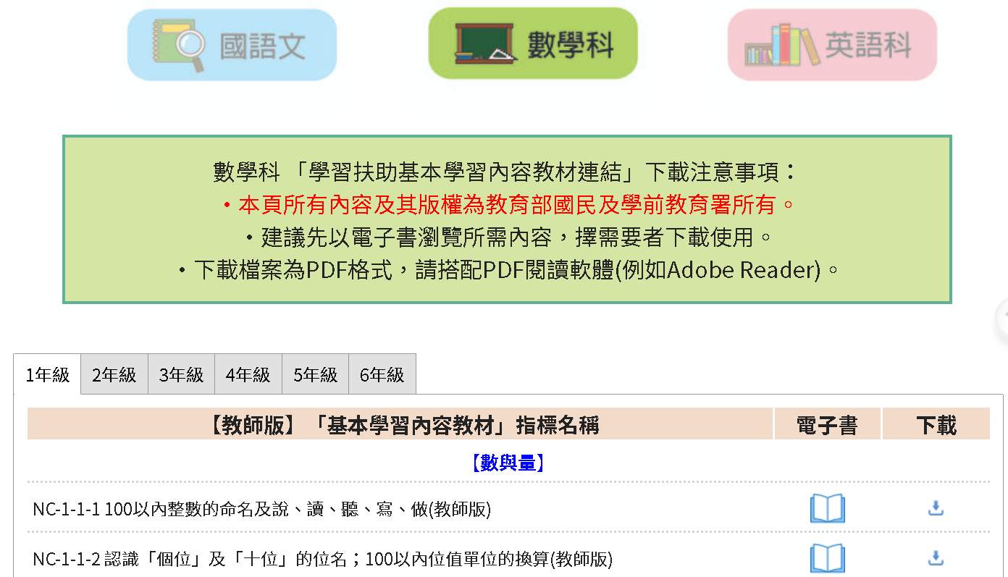
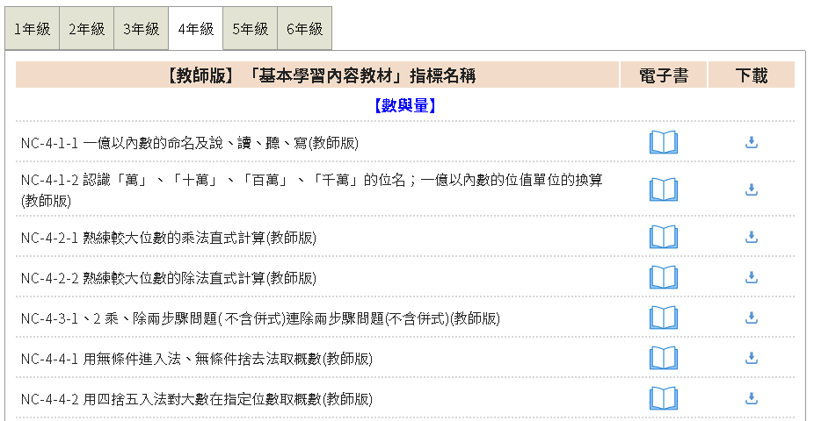
現行版的數學教材
觀看教材架構表

Slide 22
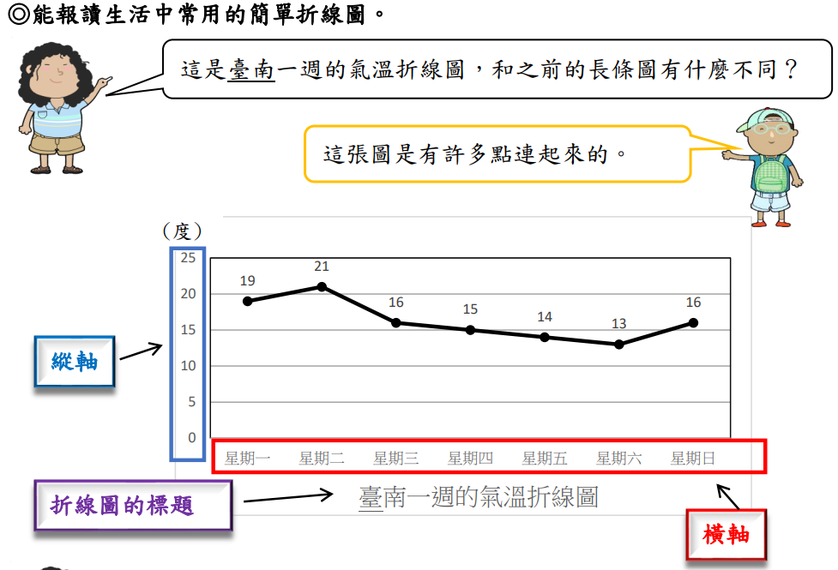
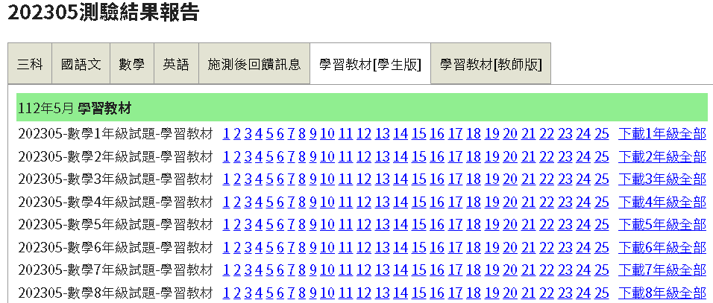
從統計表找數學對應題目教材

Slide 23
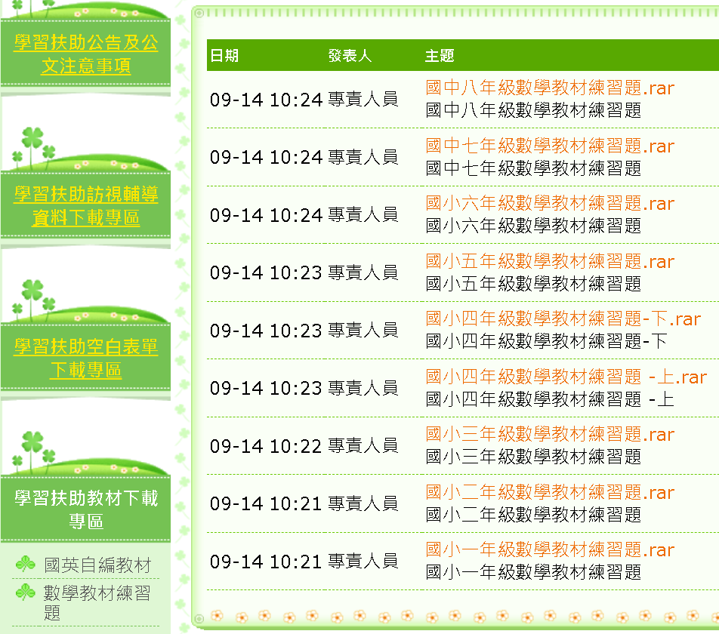
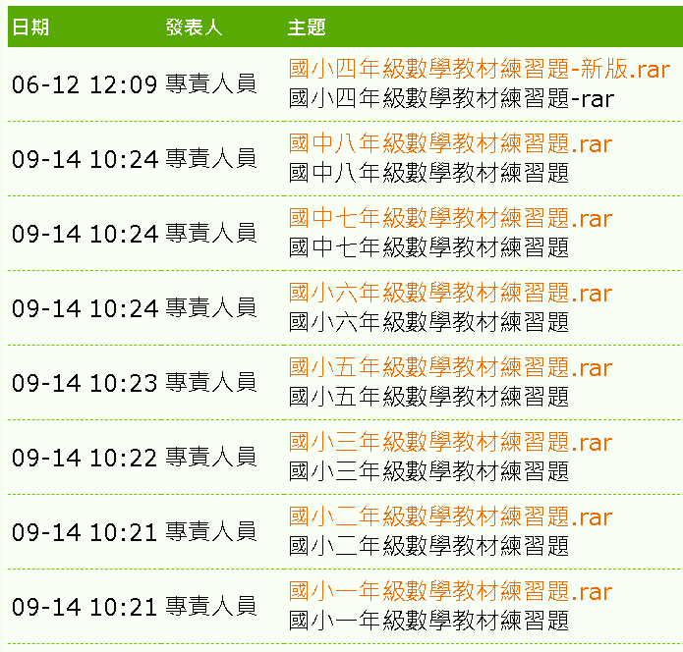
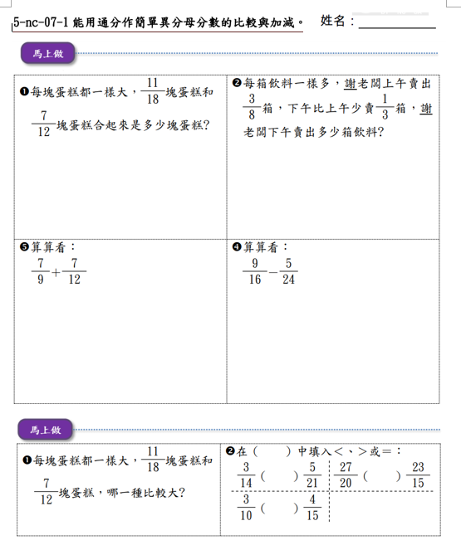
湳雅國小—數學教材練習題
湳雅國小→學習扶助中心

Slide 24
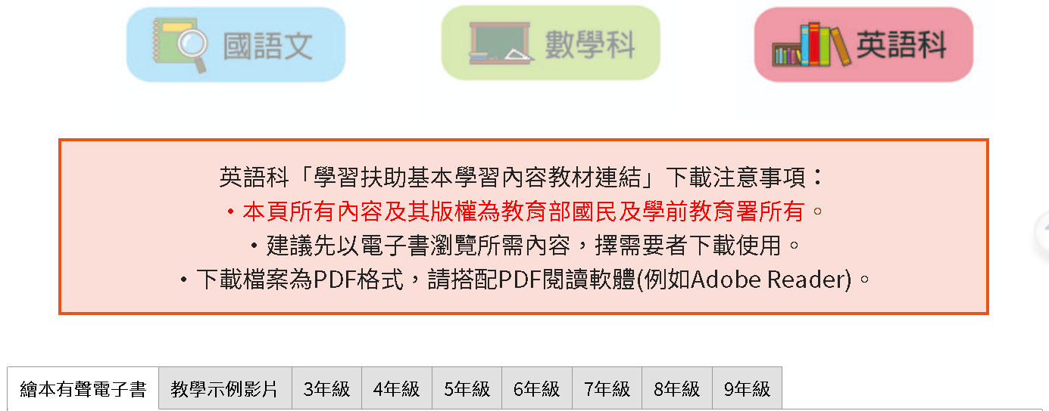
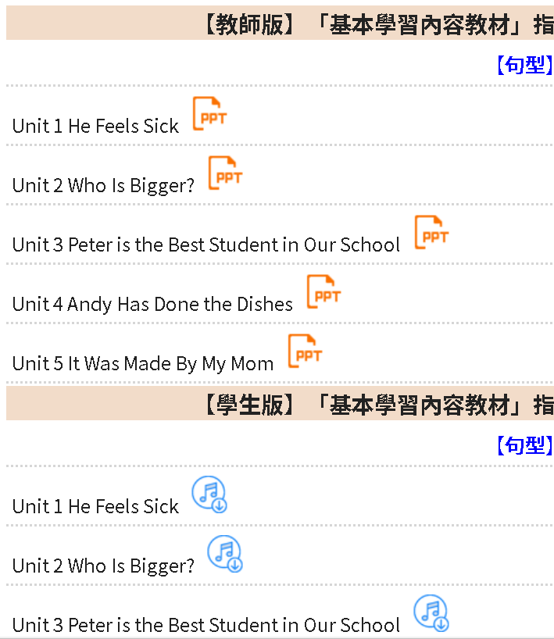
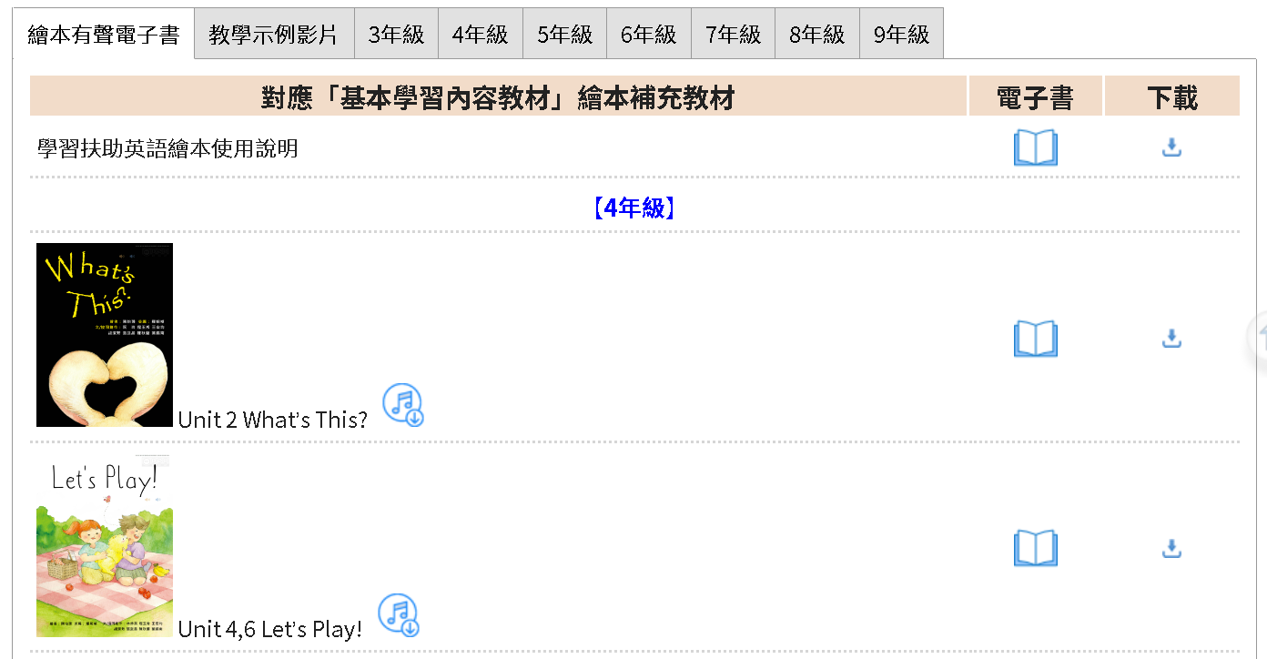
現行版的英語教材

Slide 25
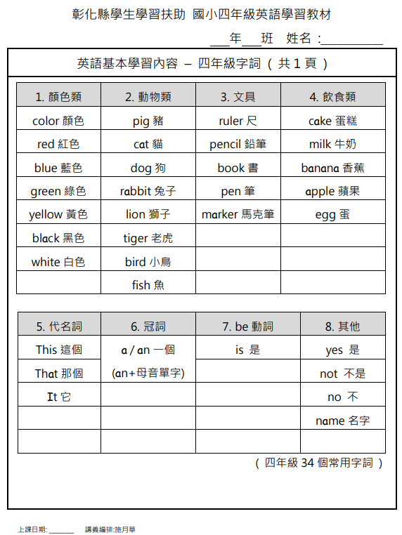
湳雅國小—英語基本學習內容字詞
湳雅國小→學習扶助中心

Slide 26
愛與專業--提升我們的教育品質 自信與成就--形塑孩子的美好未來

